Slide 1

NÁZEV: VY_32_INOVACE_Pr3_15_Základní společné znaky rostlin
NÁZEV ŠKOLY: Základní škola a mateřská škola Meclov, příspěvková organizace
AUTOR: Blanka Petlánová
TEMA: Základní společné znaky rostlin
ČÍSLO PROJEKTU:CZ.1.07/1.4.00/21.1839

Slide 2
Anotace
Pro 3. ročník ZŠ
Prezentace na interaktivní tabuli
Pomůcky : žádné
Inovace – aktivita a motivace
Metodické pokyny – žáci si vytvoří myšlenkovou mapu – napíší vše, co je napadne na téma rostliny a samostatně si vyzkouší rozdělení rostlin. Pak následuje prezentace základních společných znaků rostlin.

Slide 3
Obsah hodiny
Myšlenková mapa
Základní společné znaky rostlin

Slide 4
rostliny

Slide 5

ROSTLINY - rozdělení
ROSTLINY
BYLINY
KEŘE
KVETOUCÍ
NEKVETOUCÍ
DŘEVINY
STROMY

Slide 6
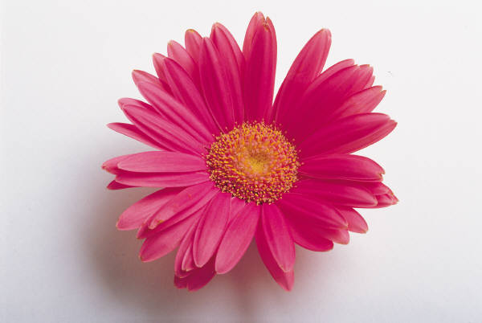
Rostliny - výživa
voda s rozpuštěnými živinami - kořeny – stonek – větve – listy
oxid uhličitý, světlo a teplo
Rostliny - dýchání
rostliny vdechují kyslík ( v menším množství, než jaké vytvářejí)
do vzduchu uvolňují oxid uhličitý
dýchají všemi částmi těla

Slide 7

Rostliny - rozmnožování
semeny – ( kvetoucí rostliny)
výtrusy – ( nekvetoucí rostliny)
podzemními částmi ( cibule, hlíza, oddenek)
nadzemními částmi ( odnože – šlahouny)
řízkováním ( z části listů, stonku, kořene)

Slide 8
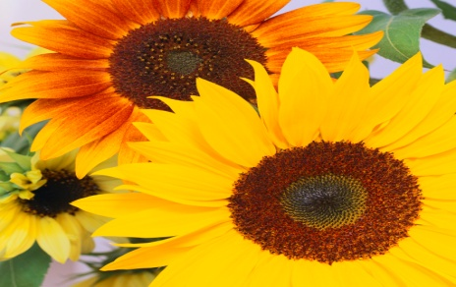
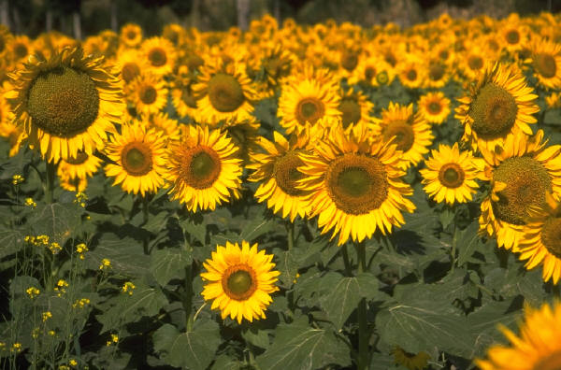
Rostliny - pohyb
nemohou se pohybovat z místa na místo
některé pohybují částmi těla – slunečnice – otáčí květ
- pampeliška – zavírá květ
pohybu jednotlivé rostliny si mnozí z nás nevšimnou
tisíce květenství se pomalu otáčí tak, že na ně celý den dopadá sl. svit
Rostliny - růst
rostliny mění velikost a vzhled během celého svého života
k růstu potřebují teplo, světlo, vodu, vzduch a živiny

Slide 9
Citace
www.office.microsoft.com

